Slide 1
TIẾNG VIỆT 1
Tập 2
Tuần 30
Tập đọc: Sẻ anh, sẻ em

Slide 2


Khởi động

Slide 3

ĐỌC THUỘC LÒNG BÀI
ÔNG GIẲNG ÔNG GIĂNG

Slide 4
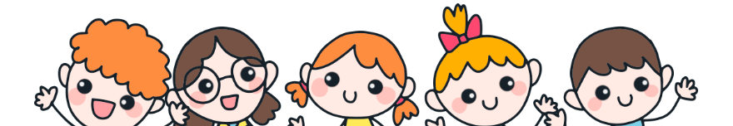
TẬP ĐỌC

Slide 5
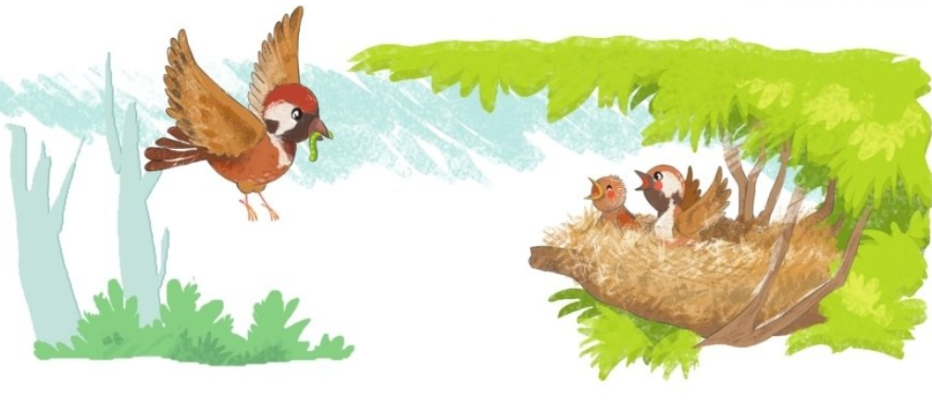

Slide 6

Tập đọc
Sẻ anh, sẻ em

Slide 7

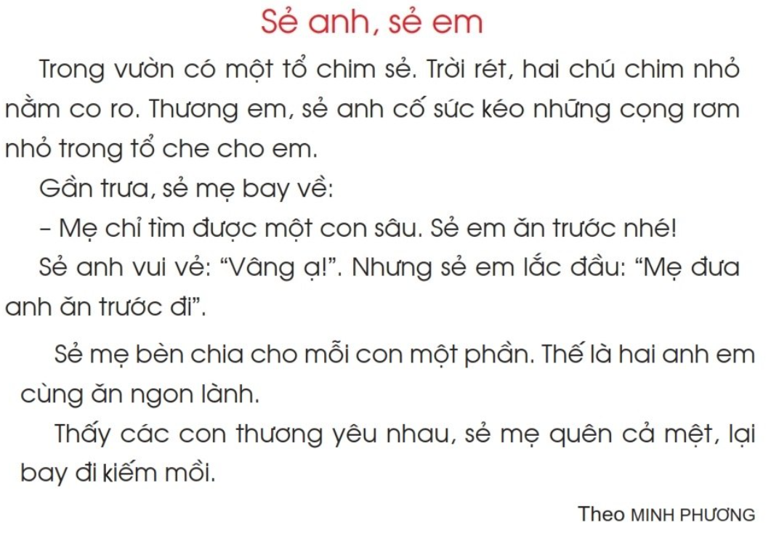

Slide 8


Slide 9
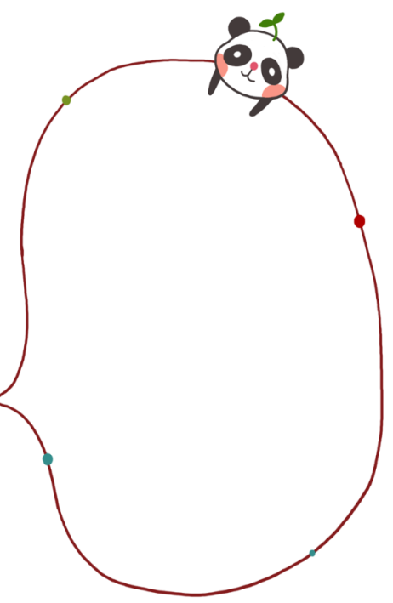
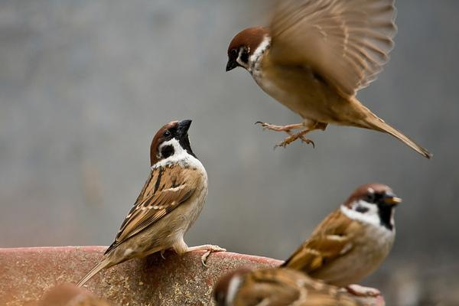
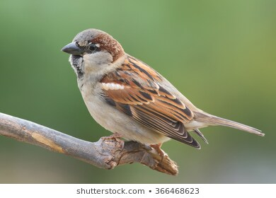
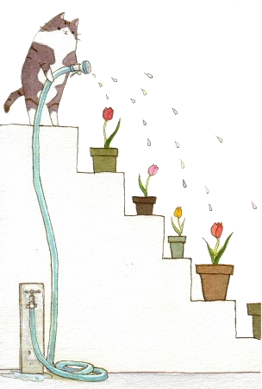
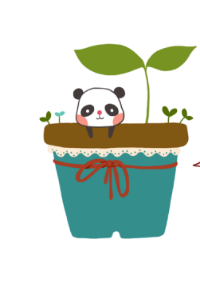
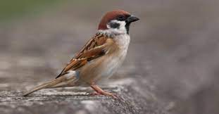

chim sẻ
GIẢI NGHĨA TỪ NGỮ

Slide 10
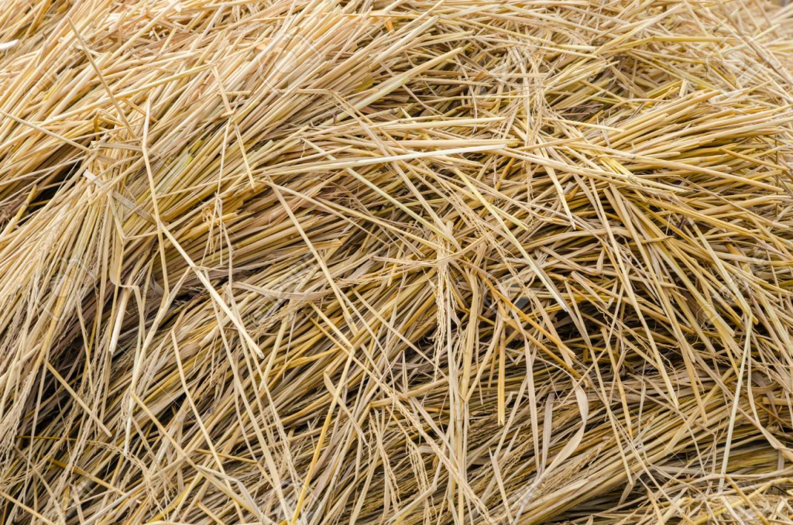

Slide 12

1
2
3
4
5
6
7
8
9
10
11
12
13

Slide 13
Thương em, sẻ anh cố sức kéo những cọng rơm nhỏ trong tổ che cho em.

Slide 14
1
2
3
4
5
6
7
8
9
10
11
12
13

Slide 15

LUYỆN ĐỌC
ĐOẠN

Slide 16
1
2
3

Slide 18
Thư giãn

Slide 19
1
2
3

Slide 20

Vì thương em, sẻ anh đã làm gì cho sẻ em?

Slide 21
1
2
3

Slide 22
Sẻ mẹ tìm được mấy con sâu?
Khi sẻ mẹ bảo sẻ em ăn trước thì thái độ của hai anh em như thế nào?

Slide 23
1
2
3

Slide 24
Thấy thái độ của hai anh em như vậy thì sẻ mẹ đã làm gì với con sâu đó?

Slide 25


1: Vì sao sẻ mẹ quên cả mệt?
a. Vì sẻ mẹ kiếm được nhiều thức ăn cho các con.
b. Vì sẻ mẹ thấy các con rất thương yêu nhau.

Slide 26
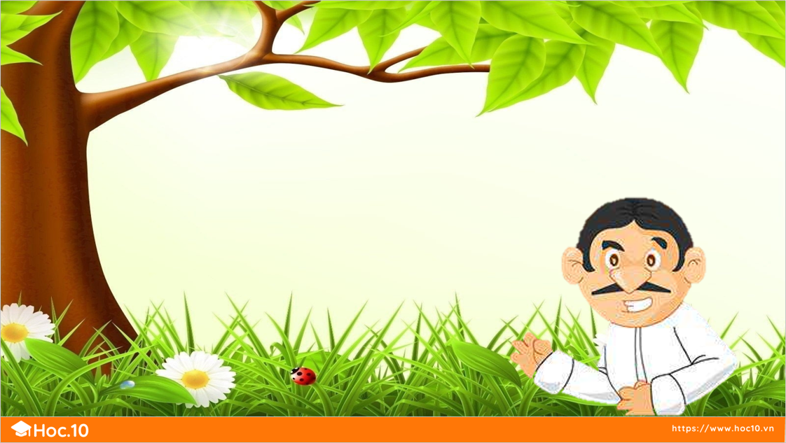

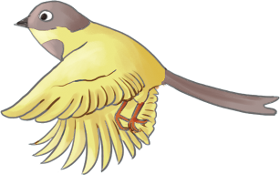

2: Em thích sẻ anh hay sẻ em? Vì sao?

Slide 28

Em học được điều gì qua câu chuyện?

Slide 29

Gia đình sẽ rất đầm ấm, hạnh phúc, cha mẹ sẽ rất vui nếu con cái yêu thương, nhường nhịn nhau.
Câu chuyện giúp con hiểu điều gì?

Slide 30
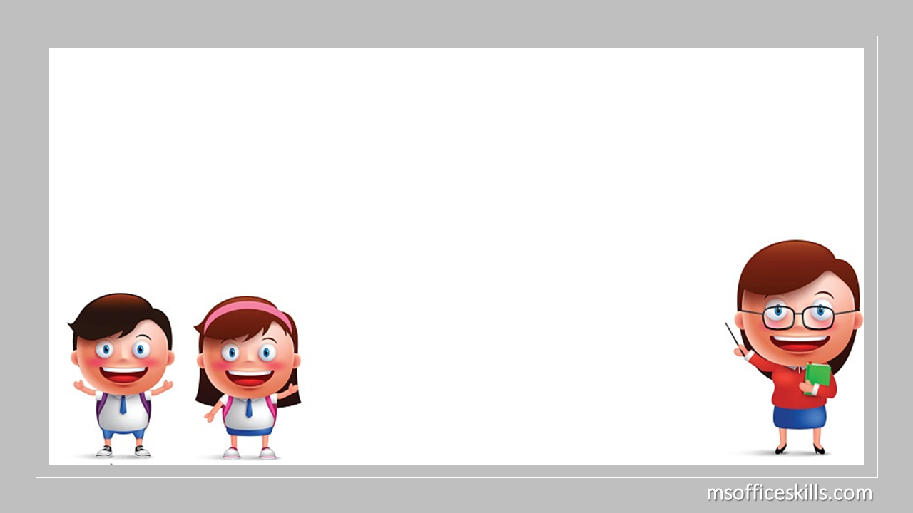
LIÊN HỆ

Slide 31
TRÒ CHƠI

Slide 32



GIẢI CỨU
NHỮNG CHÚ CHIM

Slide 33

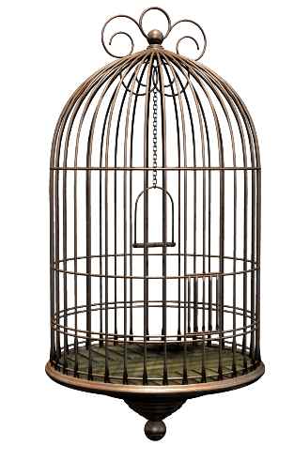




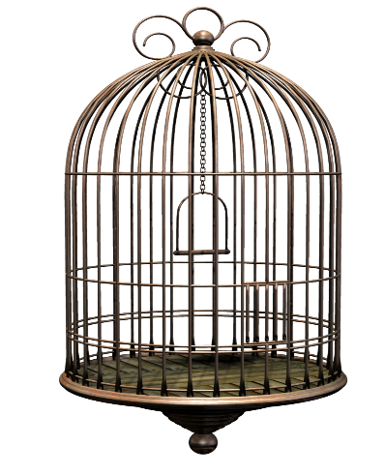
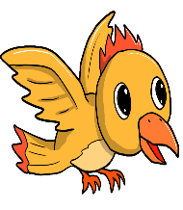
4
3
2
5
6
1
Notes:
Nhấp vào số 1, 2.. ->Hoàn thành bài nhấp vào lồng chim để giải cứu những chú chim

Slide 34
Em học được điều gì qua câu chuyện:
Sẻ anh sẻ em?
Anh em phải biết yêu thương, chia sẻ, nhường nhịn nhau…

Slide 35

Trời rét, hai chú chim nhỏ nằm như thế nào?
a. nằm thu lu
b. nằm co ro
c. nằm ủ rũ

Slide 36


Thương em, sẻ anh làm gì?
Thương em, sẻ anh cố sức kéo những cọng rơm nhỏ trong tổ che cho em.

Slide 37

Trong vườn có gì?
a) đàn gà con
b) một con hổ
c) một tổ chim sẻ

Slide 38
Sẻ mẹ tìm được gì?
a) một con sâu
b) hai con sâu
c) ba con sâu

Slide 39
Thấy các con thương yêu nhau, sẻ mẹ như thế nào?
a) quên cả đói
b) quên cả khát
c) quên cả mệt

Slide 40

Đọc theo vai
Người dẫn chuyện
Sẻ mẹ
Sẻ anh
Sẻ em

Slide 42

Dặn dò

Slide 43
Hoc10 chúc các em học tốt!

